Slide 1

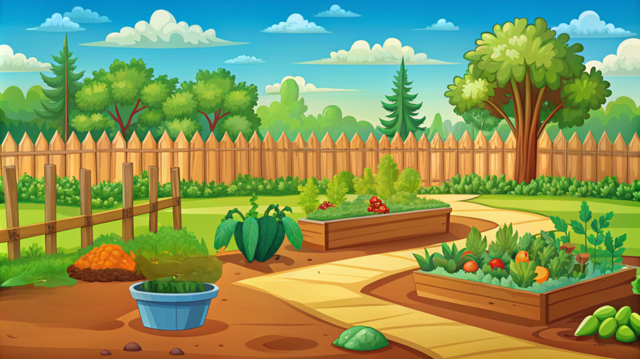




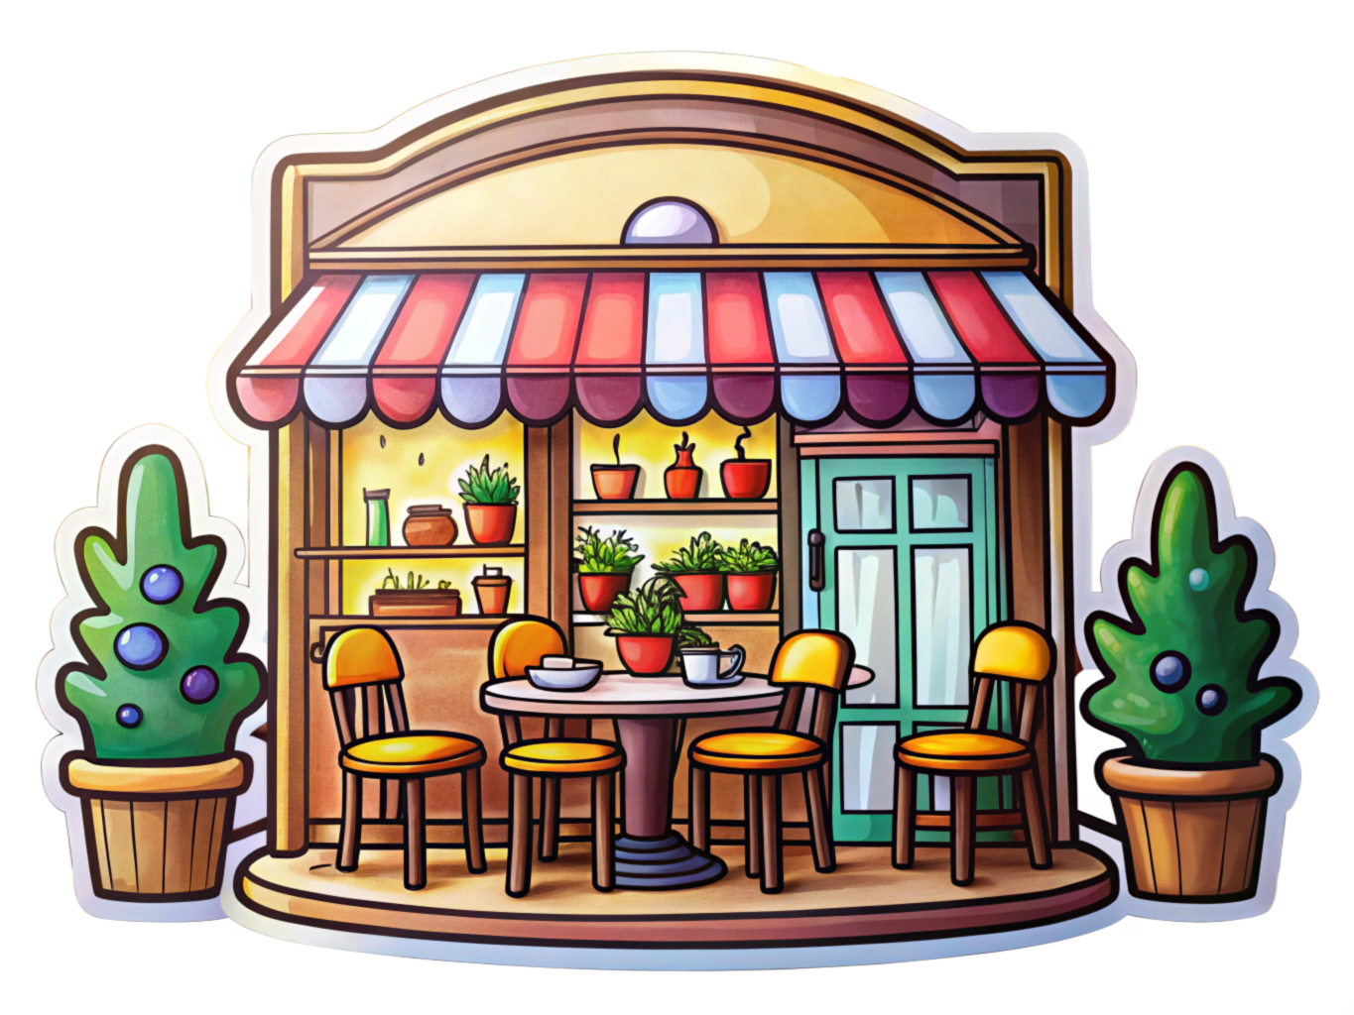
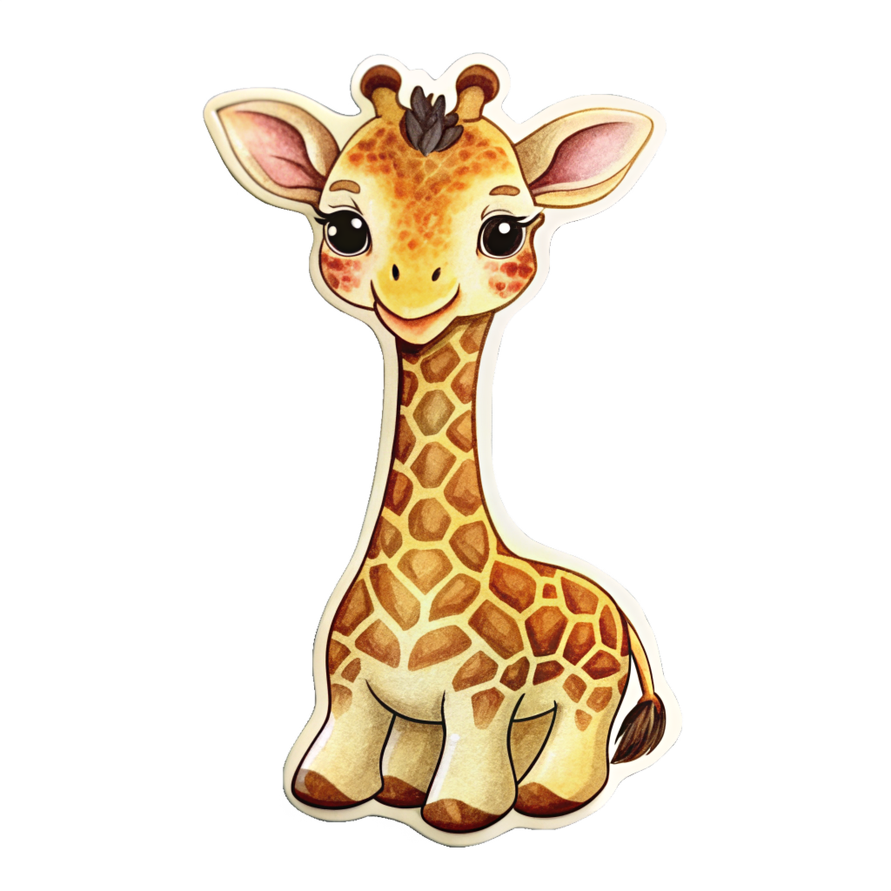







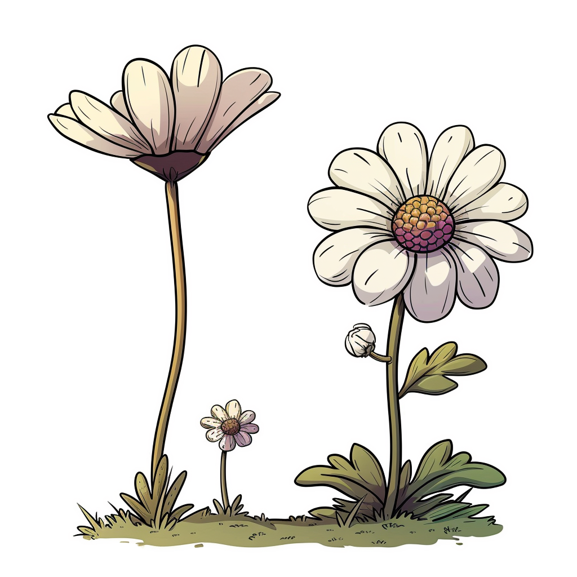


Фа - фа - ва - летит сова
Ви-ви-ви – у меня есть киви
Аф – аф – аф - маленький жираф
Фа - ва - фа - наша новая софа
Фэ-фэ-фэ - мы пойдем в кафе.
Фы - вы - вы - нет травы

